Slide 1



ĐỒ ÁN MÔN KỸ THUẬT LẬP TRÌNH PYTHON
HỆ THỐNG QUẢN LÝ ĐẶT SÂN
THỂ THAO ELITE SPORT
Web Client • Web Admin • Backend API • AI Assistant
Nhóm thực hiện: Nhóm 13 | GVHD: ThS. Nghi Hoàng Khoa
01
Notes:
Em xin chào thầy và các bạn. Em là Trần Quỳnh Tiền, Đại diện Nhóm 13, em xin trình bày đồ án Hệ thống quản lý đặt sân thể thao Elite Sport. Hệ thống gồm Web Client, Web Admin, Backend API và AI Assistant. Nhóm em sẽ trình bày ngắn gọn bài toán, kiến trúc, kỹ thuật triển khai và sau đó minh họa bằng video demo thực tế

Slide 2

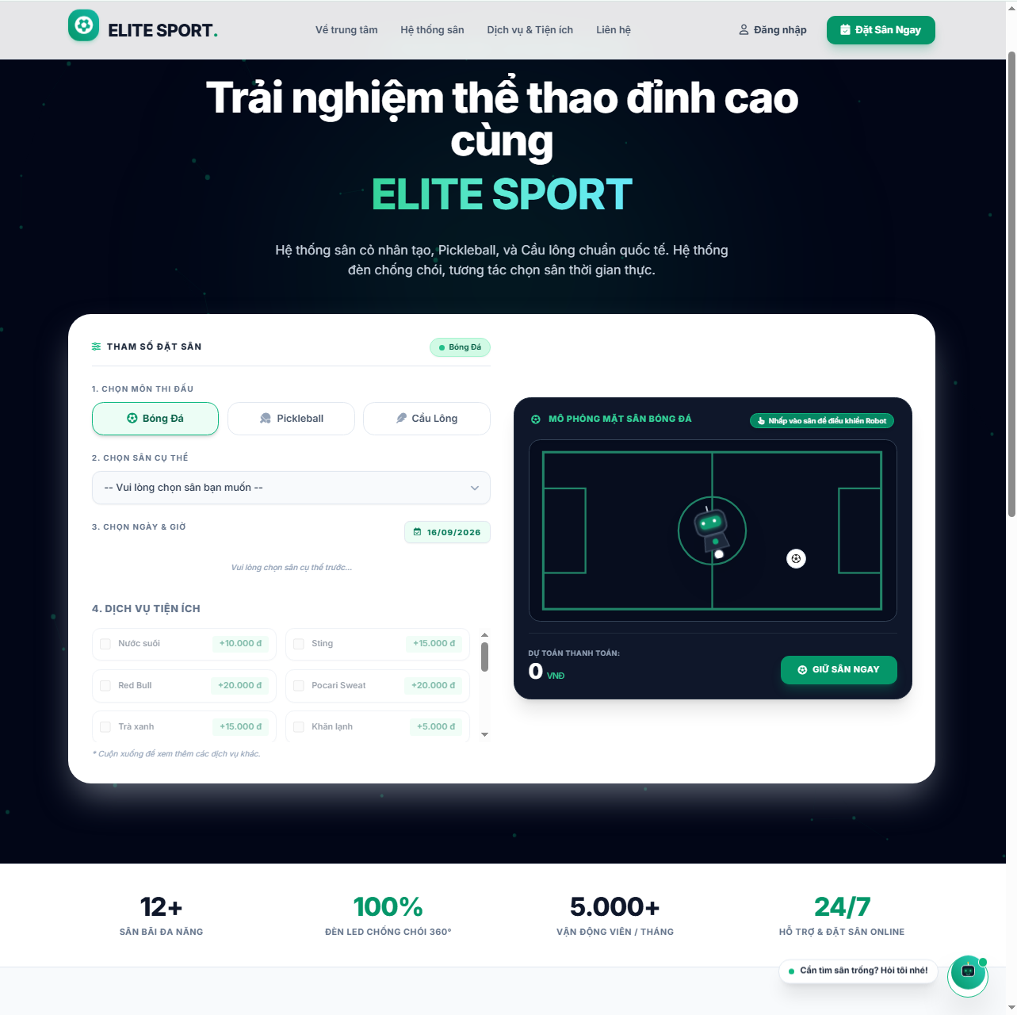
TỔNG QUAN ĐỀ TÀI & MỤC TIÊU
Bài toán
Khách hàng cần xem sân trống, đặt sân nhanh và chọn dịch vụ đi kèm; quản trị viên cần theo dõi lịch, xử lý đơn và tránh đặt trùng.
Mục tiêu
Xây dựng hệ thống đặt sân thể thao hoàn chỉnh gồm Web Client cho khách, Web Admin cho quản trị viên, Backend API và AI Assistant.
Phạm vi
Đặt sân thủ công/qua AI, quản lý lịch sân, đơn đặt, sân, dịch vụ, thống kê, xác thực Admin và đồng bộ dữ liệu Client ↔ Admin.
Định hướng: dễ dùng • đúng nghiệp vụ • dữ liệu đồng bộ • vận hành ổn định
ELITE SPORT • Kỹ thuật lập trình Python – Đồ án Môn học – Nhóm 13
02
Notes:
Bài toán nhóm hướng tới là giúp khách hàng đặt sân nhanh, biết được khung giờ còn trống và chọn dịch vụ đi kèm; đồng thời hỗ trợ quản trị viên quản lý lịch sân, booking và hạn chế đặt trùng. Vì vậy nhóm xây dựng hệ thống có dữ liệu đồng bộ giữa Client và Admin, hỗ trợ cả đặt sân thủ công và qua AI

Slide 3
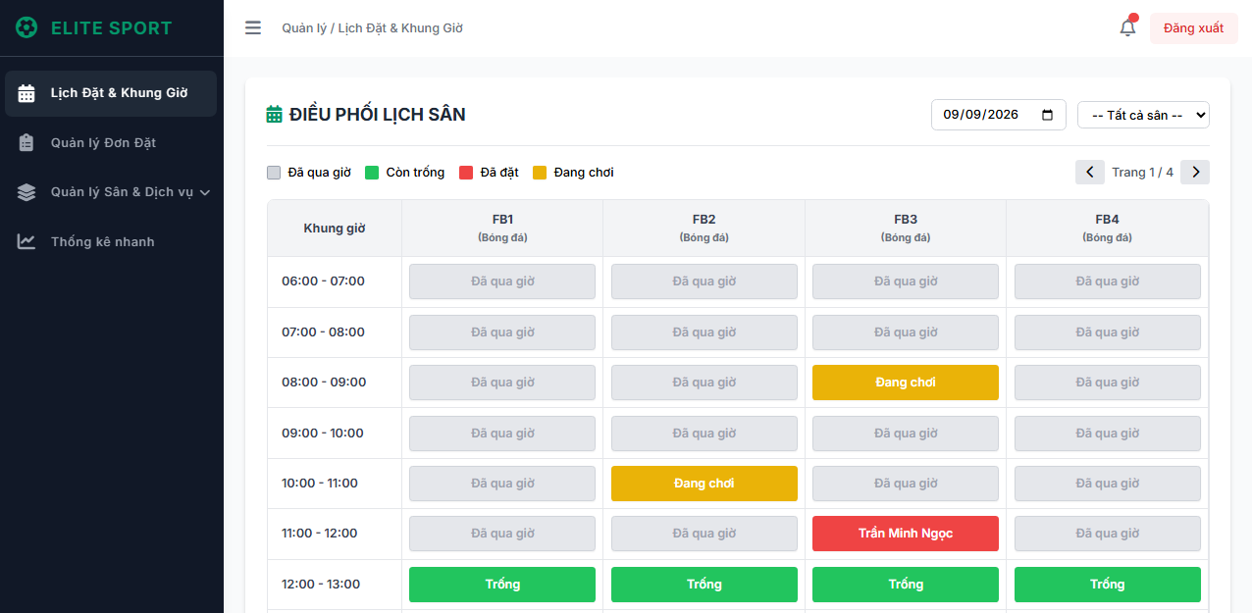
ĐỐI TƯỢNG SỬ DỤNG & YÊU CẦU CHÍNH
Khách hàng (Web Client)
Xem thông tin sân/dịch vụ, chọn Bóng đá/Pickleball/Cầu lông, chọn sân/ngày/giờ, thêm dịch vụ và xác nhận đặt sân.
Quản trị viên (Web Admin)
Đăng nhập hệ thống, quản lý lịch đặt, đơn đặt, sân, dịch vụ, thống kê và xử lý trạng thái booking.
AI Assistant
Tư vấn bằng tiếng Việt, hỏi bổ sung thông tin, gợi ý sân/giờ trống, chống đặt trùng và hỗ trợ xác nhận booking.
Yêu cầu chính
• Đặt sân thủ công và qua AI
• Validation thông tin khách, sân và dịch vụ
• Khóa khung giờ đã qua/đã đặt
• Đồng bộ dữ liệu Client ↔ Admin
• Xác thực quản trị, thống kê và quản lý vận hành
ELITE SPORT • Kỹ thuật lập trình Python – Đồ án Môn học – Nhóm 13
03
Notes:
Hệ thống phục vụ hai nhóm người dùng chính là khách hàng và quản trị viên. AI Assistant đóng vai trò hỗ trợ khách trong quá trình tìm và đặt sân. Các yêu cầu trọng tâm là validation dữ liệu, chống đặt trùng, khóa các khung giờ không hợp lệ và đồng bộ dữ liệu giữa hai phía

Slide 4
KIẾN TRÚC TỔNG THỂ & LUỒNG DỮ LIỆU
Frontend
HTML5 + CSS3 + JavaScript
Tailwind CSS + Font Awesome
Fetch API gọi REST API
Python http.server (local)
Backend API
Python + FastAPI
REST API chạy bằng Uvicorn
Pydantic validate dữ liệu
JWT Authentication + phân quyền Admin
Database
SQLite – file sfms.db
SQLAlchemy ORM
Bảng chính: users, courts, services, bookings, time_slots, booking_slots, booking_services
AI Service
Google Gemini API
Prompt Engineering + Intent Classification
Structured JSON Output
Gợi ý sân/giờ, chống đặt trùng và hỗ trợ xác nhận booking
Luồng chính: Client/Admin → Fetch API → FastAPI REST API → SQLAlchemy ORM → SQLite; Luồng AI: Client → FastAPI → AI Service → Gemini API → kiểm tra dữ liệu → phản hồi/booking
ELITE SPORT • Kỹ thuật lập trình Python – Đồ án Môn học – Nhóm 13
04
Notes:
Về kiến trúc, Frontend giao tiếp với FastAPI Backend qua REST API. Backend xử lý nghiệp vụ và truy cập SQLite thông qua
SQLAlchemy ORM. Riêng AI được tách thành AI Service để gọi Gemini. Điểm quan trọng là mọi thao tác tạo booking cuối cùng vẫn phải quay về Backend để kiểm tra nghiệp vụ trước khi lưu dữ liệu

Slide 5
CÔNG NGHỆ & THƯ VIỆN SỬ DỤNG
Backend Python
FastAPI: xây dựng API
Uvicorn: ASGI server
SQLAlchemy: ORM
Pydantic: schema/validation
Bảo mật, AI & cấu hình
PyJWT: tạo access token
Passlib + bcrypt: hash mật khẩu
python-dotenv: đọc biến môi trường
httpx: gọi Gemini API bất đồng bộ
Frontend & giao tiếp
HTML/CSS/JavaScript thuần
Tailwind CSS + Font Awesome
Fetch API gọi REST API
Python http.server phục vụ file tĩnh
Kỹ thuật lập trình Python áp dụng
• async/await + httpx.AsyncClient: gọi Gemini API bất đồng bộ
• pathlib.Path: xác định và quản lý đường dẫn DB ổn định theo vị trí source code
• Tổ chức mã nguồn theo module: API – Model – Schema – Service
Lý do lựa chọn công nghệ
Stack gọn, dễ cài đặt và phù hợp demo local. FastAPI hỗ trợ xây dựng REST API nhanh; SQLite + SQLAlchemy phù hợp lưu trữ đơn giản; async/await kết hợp httpx hỗ trợ gọi dịch vụ AI bất đồng bộ; pathlib giúp quản lý đường dẫn database ổn định; Gemini API bổ sung trải nghiệm tư vấn và đặt sân bằng ngôn ngữ tự nhiên.
ELITE SPORT • Kỹ thuật lập trình Python – Đồ án Môn học – Nhóm 13
05
Notes:
“Backend sử dụng FastAPI, Uvicorn, SQLAlchemy và Pydantic “pai-den-tíc”; phần xác thực dùng JWT, Passlib và bcrypt. AI được gọi bất đồng bộ bằng httpx.AsyncClient kết hợp async/await. Nhóm cũng dùng pathlib.Path để quản lý đường dẫn database ổn định và tổ chức source theo các module API, Model, Schema và Service

Slide 6
DATA MODEL (DM) & CƠ SỞ DỮ LIỆU
users
Tài khoản admin, mật khẩu đã hash, trạng thái và quyền quản trị.
courts
Sân, loại sân, giá/giờ, trạng thái hoạt động.
time_slots
Khung giờ bắt đầu/kết thúc phục vụ lịch đặt.
booking_slots
Liên kết booking với sân, ngày và khung giờ đặt.
bookings
Mã đơn, khách hàng, SĐT, ngày đặt, tổng tiền, trạng thái.
services
Dịch vụ, đơn vị tính, đơn giá, đang cung cấp.
booking_services
Lưu dịch vụ đi kèm, số lượng và thành tiền.
Thiết kế dữ liệu
Tách danh mục sân/dịch vụ khỏi booking; dùng booking_slots và booking_services để một booking có thể gắn đúng khung giờ, sân và nhiều dịch vụ đi kèm, đồng thời tính tổng tiền chính xác.
ELITE SPORT • Kỹ thuật lập trình Python – Đồ án Môn học – Nhóm 13
06
Notes:
Database được tách thành các bảng danh mục và nghiệp vụ. Trong đó booking_slots liên kết booking với sân và khung giờ, còn booking_services lưu các dịch vụ đi kèm. Cách thiết kế này giúp hạn chế lặp dữ liệu và hỗ trợ một booking có thể gắn đúng sân, đúng thời gian và nhiều dịch vụ

Slide 7
KHAI BÁO API, AI, PROMPT & SKILL
Khai báo API
main.py khởi tạo FastAPI app, cấu hình CORS cho localhost, gắn router với prefix /api/v1, tạo tài khoản admin mặc định và cung cấp Swagger tại /docs.
Khai báo AI
config.py khai báo GEMINI_API_KEY và GEMINI_MODEL. AI được tách riêng trong ai_service.py và gọi Gemini API
bằng httpx.AsyncClient theo cơ chế bất đồng bộ.
Prompt
Hiểu yêu cầu đặt sân bằng tiếng Việt; xác định loại sân, ngày, giờ và dịch vụ; hỏi bổ sung khi thiếu thông tin; kiểm tra sân trống trước khi cho xác nhận.
1 app = FastAPI(...)
2 app.add_middleware(CORSMiddleware, ...)
3 app.include_router(api_router, prefix="/api/v1")
4 GEMINI_API_KEY = os.getenv(...)
5 response = await client.post(...)
6 kiểm tra sân trống → tạo booking qua API
Năng lực nghiệp vụ AI
Nhận diện ý định người dùng, tư vấn giá/dịch vụ, gợi ý sân hoặc khung giờ còn trống, từ chối sân đã có khách và hỗ trợ tạo booking sau khi khách xác nhận.
AI hỗ trợ giao tiếp và đề xuất; thao tác tạo booking vẫn đi qua API để kiểm tra dữ liệu, chống đặt trùng và lưu vào database.
ELITE SPORT • Kỹ thuật lập trình Python – Đồ án Môn học – Nhóm 13
07
Notes:
Phần AI được tách riêng khỏi nghiệp vụ chính. Prompt giúp Gemini hiểu yêu cầu tiếng Việt, xác định sân, ngày, giờ và dịch vụ, đồng thời hỏi lại khi thiếu thông tin. AI chỉ hỗ trợ giao tiếp và đề xuất; Backend vẫn chịu trách nhiệm kiểm tra sân trống, chống đặt trùng và tạo booking

Slide 8
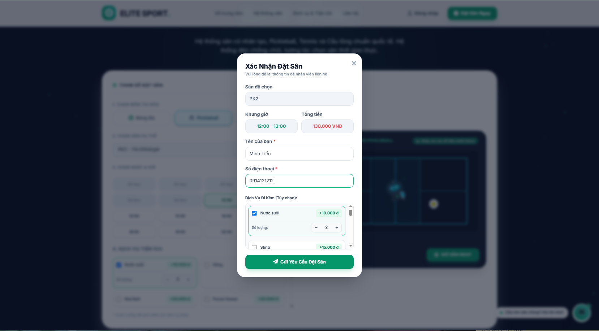
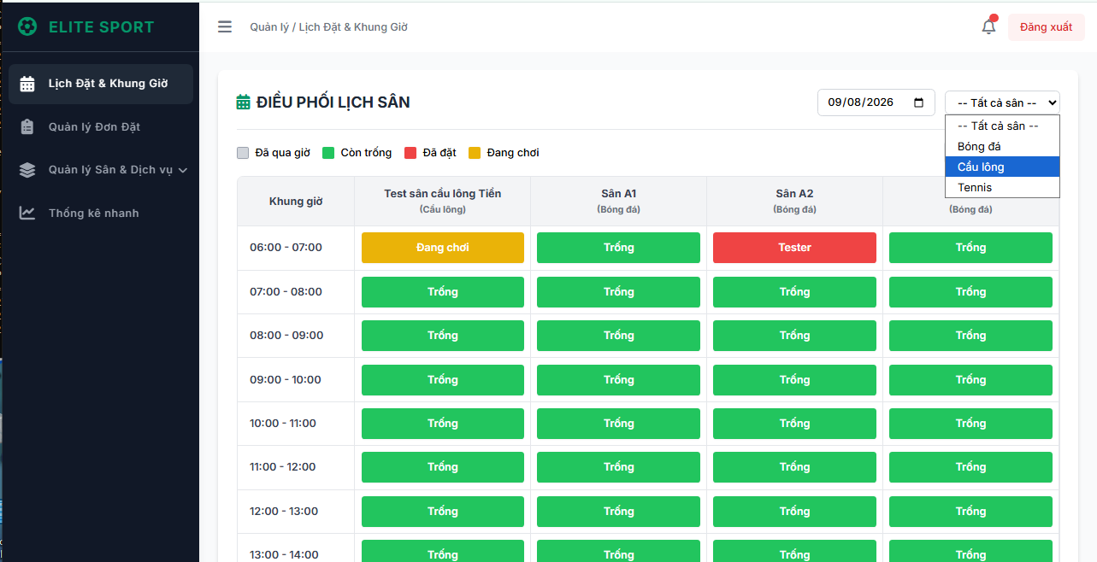
WEB CLIENT & WEB ADMIN – CHỨC NĂNG CHÍNH
Tính năng nổi bật
Xem sân, ngày và khung giờ.
Chọn dịch vụ và tính tổng tiền.
Kiểm tra dữ liệu khách hàng.
Đặt sân thủ công hoặc qua AI.
Đồng bộ booking sang Admin.
Tính năng nổi bật
Quản lý lịch sân và trạng thái booking.
Quản lý đơn đặt, sân và dịch vụ.
Validation và chống đặt trùng.
Theo dõi thông báo và thống kê.
Đồng bộ dữ liệu với Client.
Client hỗ trợ đặt sân thủ công/AI; Admin quản lý và đồng bộ booking, lịch sân, dịch vụ.
ELITE SPORT • Kỹ thuật lập trình Python – Đồ án Môn học – Nhóm 13
08
Notes:
Hai giao diện chính là Web Client và Web Admin. Client tập trung vào trải nghiệm đặt sân và hỗ trợ AI, còn Admin tập trung vào quản lý lịch, booking, sân, dịch vụ và thống kê. Hai phía sử dụng chung dữ liệu Backend nên các thay đổi được đồng bộ trong hệ thống.

Slide 9
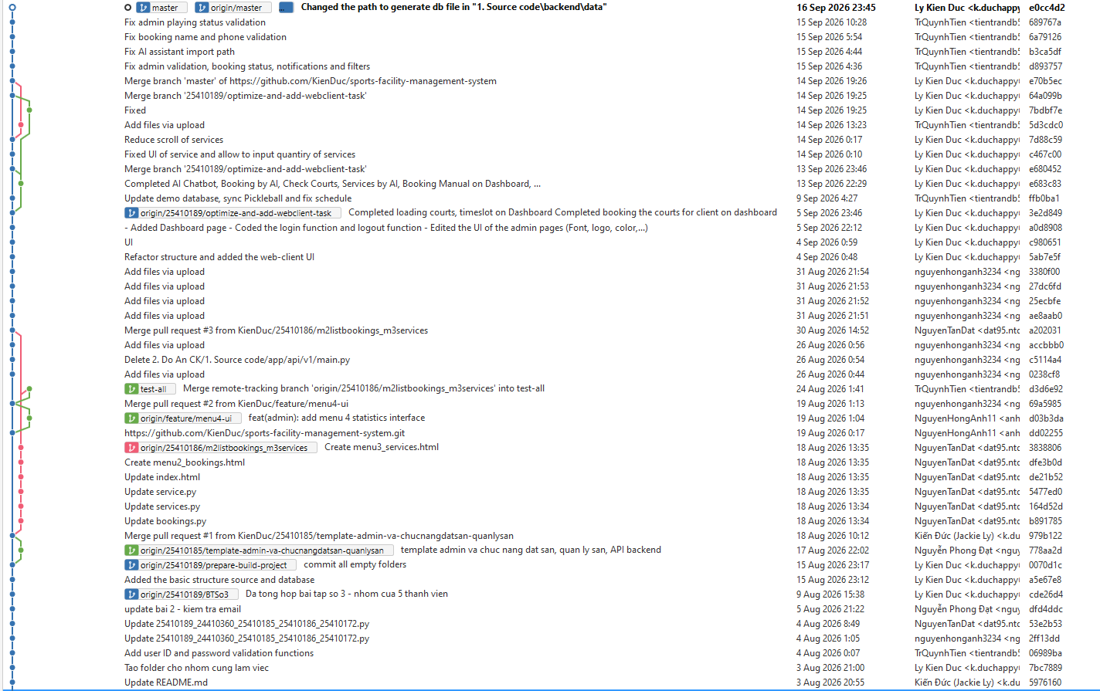
LUỒNG VẬN HÀNH & QUẢN LÝ PHÁT TRIỂN HỆ THỐNG
1. Khách hàng chọn sân
Chọn môn, sân, ngày và khung giờ
2. Chọn dịch vụ & nhập thông tin
Hệ thống kiểm tra dữ liệu đầu vào
AI Assistant
Hiểu yêu cầu → gợi ý sân/giờ → xác nhận→ quay về Backend API
4. Lưu booking
SQLAlchemy ORM → SQLite
3. Backend xử lý
Validation + kiểm tra trùng lịch
Quản lý mã nguồn
Git/SourceTree quản lý phiên bản
Làm việc theo commit, branch và merge
Theo dõi thay đổi và đóng góp nhóm
5. Web Admin tiếp nhận
Theo dõi booking và lịch sân
6. Cập nhật trạng thái & thống kê
Dữ liệu tiếp tục được đồng bộ trong hệ thống
Client → Backend → Database → Admin; Git hỗ trợ quản lý phiên bản và phối hợp phát triển nhóm.
ELITE SPORT • Kỹ thuật lập trình Python – Đồ án Môn học – Nhóm 13
09
Notes:
Đây là luồng vận hành tổng thể: yêu cầu từ Client được Backend kiểm tra, lưu xuống database và đồng bộ sang Admin để tiếp tục xử lý. AI là nhánh hỗ trợ nhưng vẫn quay về Backend trước khi tạo booking. Trong quá trình phát triển, nhóm sử dụng Git và SourceTree để quản lý phiên bản, branch và merge

Slide 10
KẾT QUẢ THỰC HIỆN, KIỂM THỬ & THÀNH VIÊN NHÓM
Kết quả đạt được
• Hoàn thiện Web Client, Web Admin, Backend API và AI Assistant.
• Đồng bộ booking, sân, dịch vụ và trạng thái giữa Client/Admin
• Hỗ trợ đặt sân thủ công và qua AI.
• Quản lý lịch sân, đơn đặt, sân, dịch vụ và thống kê.
Kiểm thử hệ thống
Đã kiểm thử luồng Client, Admin, AI và đồng bộ dữ liệu.
Kiểm thử validation, chống đặt trùng, trạng thái booking và dịch vụ đi kèm.
Thực hiện regression test sau khi hoàn thiện chức năng.
Các chức năng chính đạt kết quả mong đợi.
Danh sách thành viên
25410189 – Lý Kiến Đức
25410185 – Nguyễn Phong Đạt
25410186 – Nguyễn Tấn Đạt
25410172 – Nguyễn Hồng Anh
24410360 – Trần Quỳnh Tiền
CẢM ƠN THẦY VÀ CÁC BẠN ĐÃ LẮNG NGHE!
Elite Sport – Hệ thống đặt sân thể thao trên nền tảng Python
ELITE SPORT • Kỹ thuật lập trình Python – Đồ án Môn học – Nhóm 13
10
Notes:
Sau quá trình thực hiện, nhóm đã hoàn thiện Web Client, Web Admin, Backend API và AI Assistant. Nhóm đã kiểm thử các luồng chính, validation, chống đặt trùng, trạng thái booking và thực hiện regression test sau khi sửa lỗi. Đây là các thành viên thực hiện đồ án của nhóm 13. Phần slide vừa rồi tập trung vào cách hệ thống được thiết kế và triển khai. Tiếp theo, nhóm em xin trình chiếu video demo để minh họa trực tiếp quá trình vận hành của hệ thống từ phía khách hàng, AI và quản trị viên đến dữ liệu phía Backend

